Slide 1
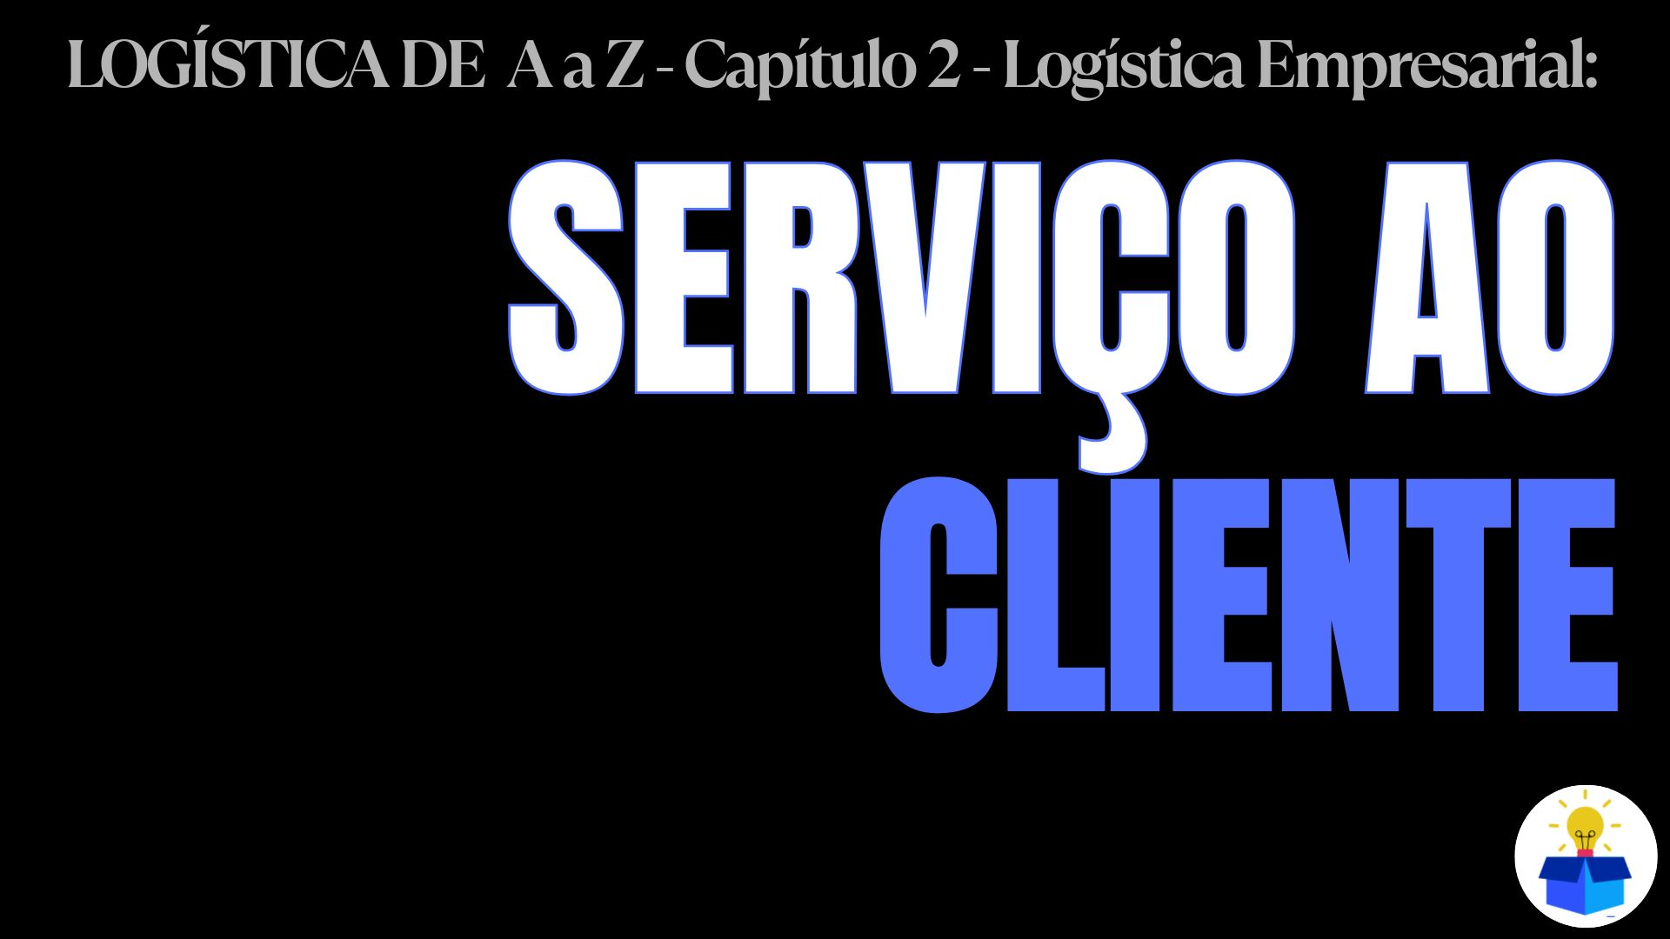
DEVOLUÇÃO DE MERCADORIAS

Slide 2
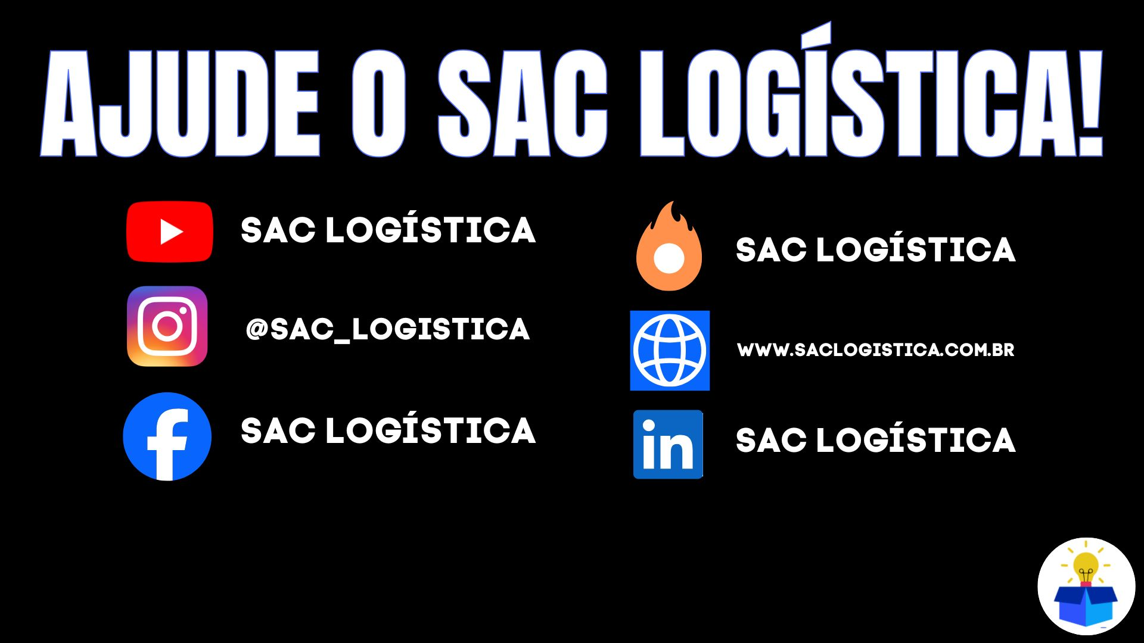
DEVOLUÇÃO DE MERCADORIAS
INFORMAÇÃO > CONHECIMENTO > RESULTADO

Slide 3
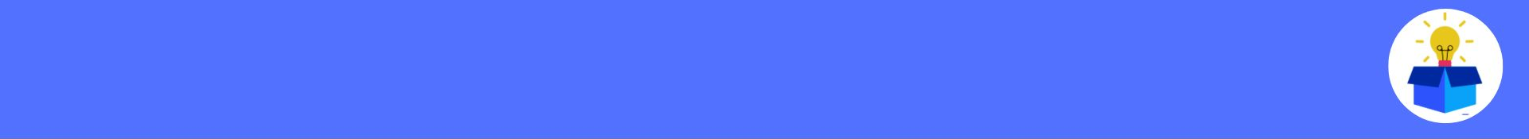


SERVIÇO AO CLIENTE
Conceito
Elementos
Serviço ao cliente e logística
Amazon e o serviço ao cliente
Questões

Slide 4

SERVIÇO AO CLIENTE - CONCEITO
Segundo Ballou, o serviço ao cliente corresponde a um conjunto amplo de atividades relacionadas ao atendimento das necessidades dos consumidores antes, durante e após a realização da compra. Nesse contexto, o serviço ao cliente envolve processos como disponibilidade de produtos, processamento de pedidos, entrega, faturamento e suporte pós-venda, garantindo maior eficiência no relacionamento entre empresas e consumidores.

Slide 5

SERVIÇO AO CLIENTE - CONCEITO
No ambiente empresarial atual, o serviço ao cliente tornou-se um importante diferencial competitivo para as organizações. Segundo Kotler, satisfazer o cliente já não é suficiente, sendo necessário superar suas expectativas por meio de operações ágeis, confiáveis e eficientes. Dessa forma, a logística exerce papel fundamental no atendimento das demandas do mercado, contribuindo para cumprimento de prazos, disponibilidade de produtos e qualidade dos serviços prestados.

Slide 6
SERVIÇO AO CLIENTE - ELEMENTOS
O serviço ao cliente é composto por diferentes elementos que acompanham toda a relação entre empresa e consumidor, desde o momento anterior à compra até as atividades realizadas após a entrega do produto. Esses componentes possuem grande importância para qualidade do atendimento, nível de serviço e fidelização dos clientes, influenciando diretamente a competitividade das organizações. Para facilitar sua compreensão, os elementos do serviço ao cliente costumam ser classificados em três categorias principais:

Slide 7

SERVIÇO AO CLIENTE - ELEMENTOS
Elementos de pré-transação - Correspondem às atividades relacionadas à preparação da empresa para atendimento do cliente, envolvendo políticas de serviço, definição de prazos, condições de entrega, estrutura organizacional, treinamento das equipes e planos de contingência.
Elementos de transação - Referem-se às atividades diretamente ligadas à execução do pedido, incluindo processamento das informações, gestão de estoques, transporte, rastreamento, roteirização, cumprimento de prazos e integridade dos produtos durante a entrega.
Elementos de pós-transação - Envolvem atividades realizadas após a entrega do produto, como assistência técnica, trocas, devoluções, garantias, gestão de reclamações e operações de logística reversa voltadas ao suporte e fidelização dos clientes.

Slide 8
SERVIÇO AO CLIENTE E LOGÍSTICA
O nível de serviço ao cliente está diretamente relacionado à eficiência das operações logísticas desenvolvidas pelas empresas. Atividades como gestão de estoques, processamento de pedidos, armazenagem, transporte e distribuição exercem influência direta sobre a capacidade de atendimento das necessidades dos clientes, impactando fatores como prazo de entrega, integridade dos produtos e confiabilidade das informações.

Slide 9
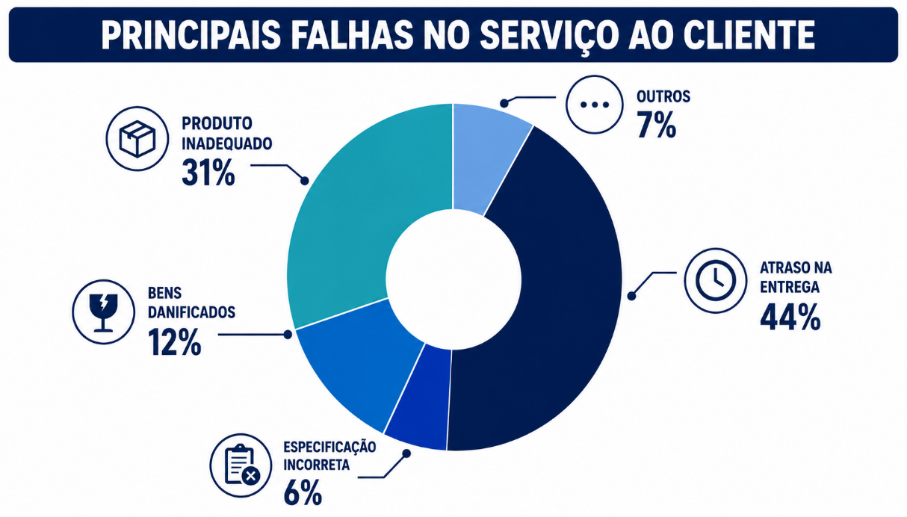
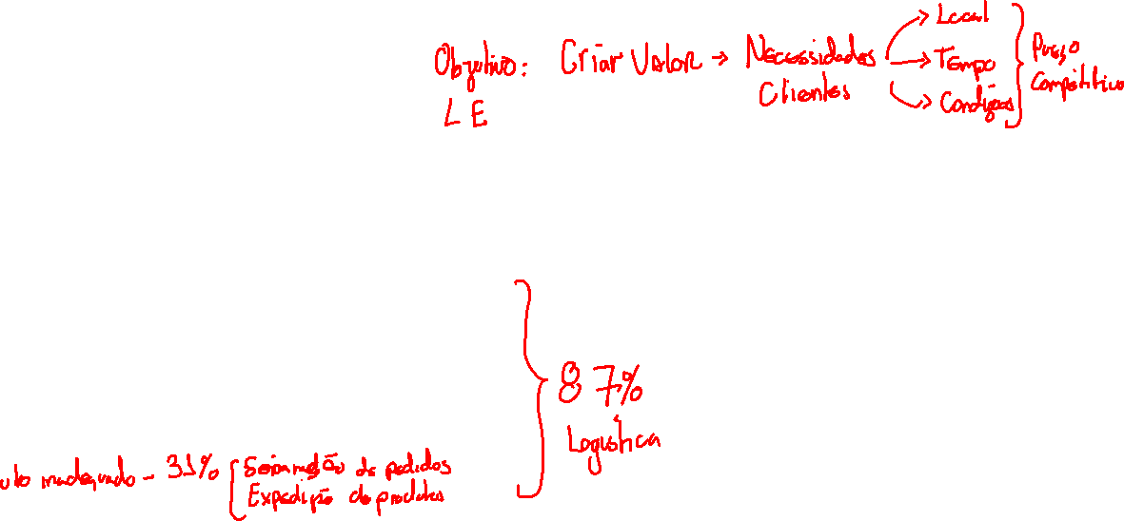

SERVIÇO AO CLIENTE E LOGÍSTICA

Slide 10

SERVIÇO AO CLIENTE - AMAZON
A Amazon é reconhecida mundialmente por colocar o cliente no centro de suas decisões estratégicas. Essa filosofia foi amplamente defendida por seu fundador, Jeff Bezos, que destacou a importância de oferecer continuamente uma experiência superior aos consumidores. Em um mercado cada vez mais competitivo, no qual produtos semelhantes podem ser encontrados em diferentes empresas, a qualidade do serviço ao cliente tornou-se um importante diferencial competitivo. Nesse contexto, a Amazon investe constantemente em soluções logísticas, tecnológicas e operacionais capazes de aumentar a satisfação e a fidelização dos consumidores.

Slide 11

QUESTÕES
Ano: 2024
Banca: Instituto Federal de Educação, Ciência e Tecnologia do Espírito Santo - IFES
Prova: IFES - IFES - Professor - Área: Logística - 2024
De acordo com Ballou (2006), na ótica da logística, o serviço ao cliente é o resultado de todas as atividades logísticas ou dos processos da cadeia de suprimentos. Assim sendo, o projeto do sistema logístico estabelece o nível de serviço ao cliente a ser oferecido. A receita gerada pelas vendas ao cliente e os custos relacionados ao projeto do sistema determinam os lucros a serem obtidos pela empresa.
No que se refere às afirmações a seguir, analise se são VERDADEIRAS (V) ou FALSAS (F):
( ) O nível de serviço (NS) não precisa ser numericamente mensurável.
( ) O elemento de pré-transação do serviço ao cliente inclui a determinação de procedimentos de troca e devolução.
( ) O nível de serviço logístico ótimo é aquele que apresenta o menor custo logístico total.
( ) Um dos atributos de serviço ao cliente é a disponibilidade, que consiste na capacidade de ter estoque quando um cliente o deseja.
( ) Recall de produtos é um procedimento realizado por fornecedores que demanda flexibilidade no processo logístico.
Assinale a opção correspondente à sequência CORRETA de cima para baixo:
V, V, F, F, F
F, F, V, V, F
F, V, F, V, V
V, F, V, F, V
V, F, F, V, F

Slide 12
SERVIÇO AO CLIENTE
OBRIGADO!
CURTA ESTE CONTEÚDO!
SE INSCREVA EM NOSSO CANAL!
DEIXE O SEU COMENTÁRIO!
COMPARTILHE O CONTEÚDO!

